Slide 1










Chào mừng quý thầy cô
về dự giờ thăm lớp
Giáo viên: Phạm Thị Minh Khuê
Trường Tiểu học An Tiến

Slide 2

KHỞI
ĐỘNG

Slide 4



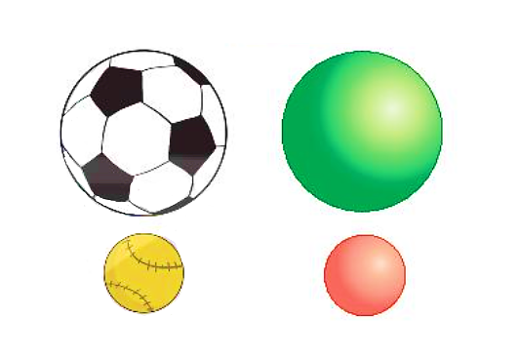
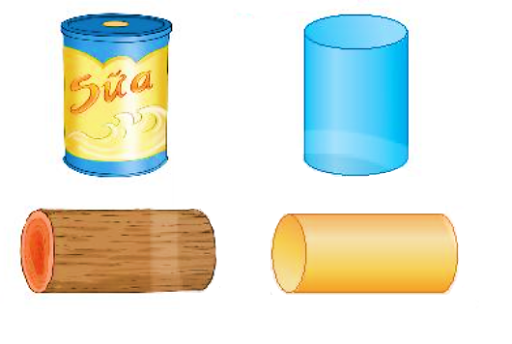
Khối cầu
Khối trụ

Slide 5
Cách nhận biết khối trụ, khối cầu
Khối trụ | Khối cầu
Lăn được nhưng chỉ lăn về được 1 hướng. Hình dạng: Có 2 mặt phẳng hình tròn ở 2 bên đáy. Khối trụ có thể xếp chồng lên nhau được vì 2 đầu có 2 mặt phẳng. | Lăn được về nhiều hướng Hình dạng: Xung quanh tròn đều, không có góc cạnh, không có mặt phẳng. Không chồng lên nhau được vì các mặt tiếp xúc đều tròn.

Slide 7
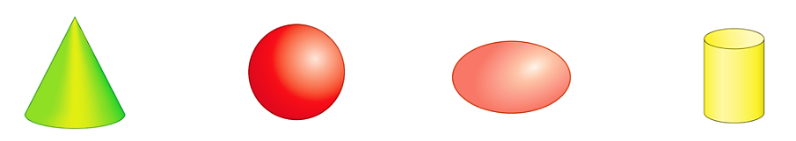
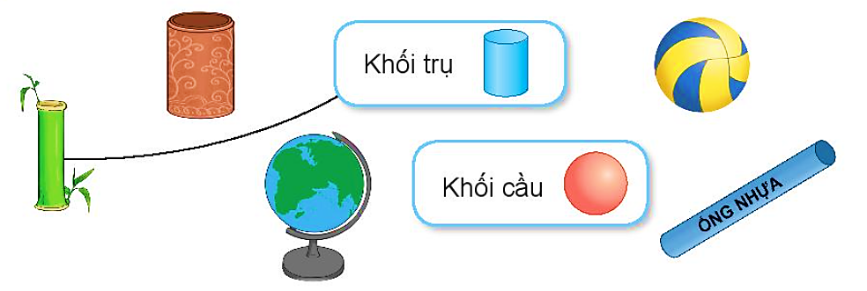
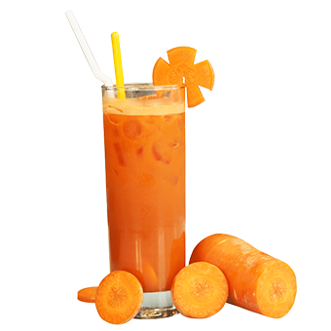
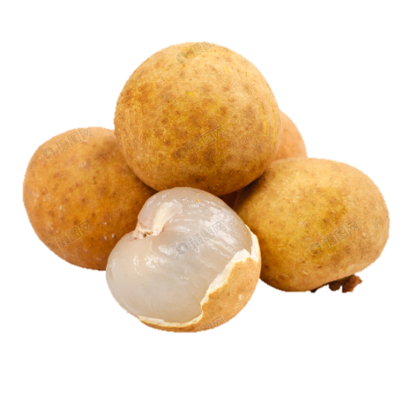
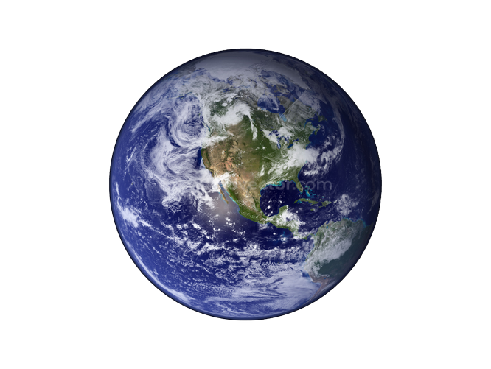
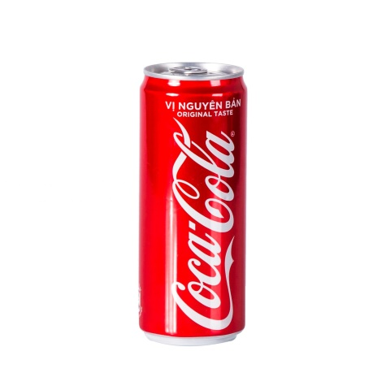
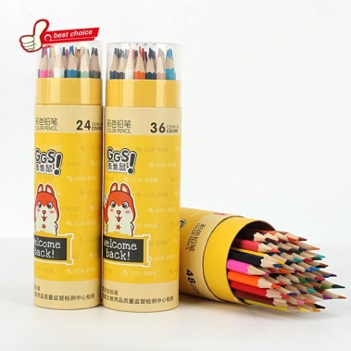
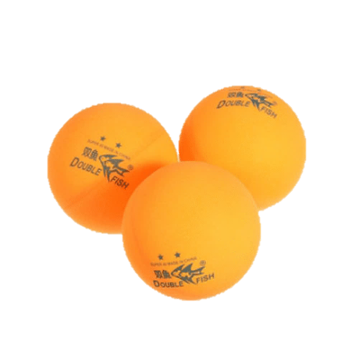
1
Hình nào là khối trụ? Hình nào là khối cầu?
Khối cầu
Khối trụ
A.
B.
C.
D.
2
a) Mỗi vật sau có dạng khối gì?
b) Hãy nêu tên một số đồ vật có dạng khối trụ hoặc khối cầu mà em biết.
Khối trụ
Khối cầu

Slide 8

3
Quan sát tranh rồi chỉ ra hình có dạng khối trụ, hình có dạng khối cầu.
Khối cầu
Khối trụ

Slide 9
VẬN
DỤNG

Slide 10
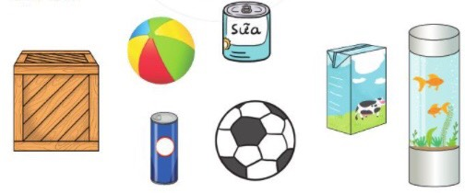
1.Kể tên một số đồ vật có dạng khối trụ, khối cầu có trong hình sau:
- Đồ vật có dạng khối trụ: Lon sữa, lon nước, bình cá cảnh.
- Đồ vật có dạng khối cầu: Quả bóng

Slide 11
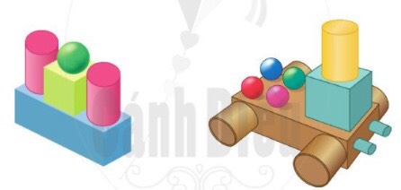
2. Mỗi hình sau có bao nhiêu khối trụ, khối cầu, khối lập phương, khối hộp chữ nhật?
Hình 1
Hình 2
Hình 1: 2 khối trụ, 1 khối cầu, 1 khối lập phương, 1 khối hộp chữ nhật.
Hình 2: 7 khối trụ, 4 khối cầu, 1 khối lập phương, 1 khối hộp chữ nhật

Slide 12

Tạm biệt các thầy cô
và các em!

